Slide 1

Deep Learning
Victor Augusto Kich, Alisson Henrique Kolling e Jair Augusto Bottega

Slide 2
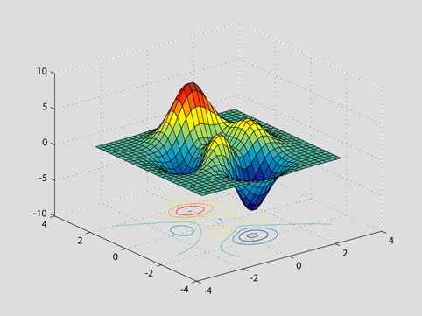
Para que serve?
x, y => z
Exemplo:
x = 2, y = 0,
temos z = 5

Slide 3
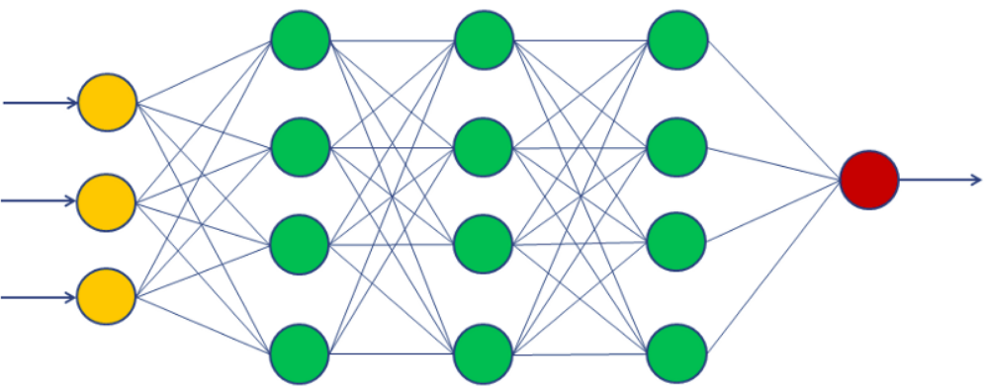
Exemplo:
Tempo de sono
Nota da prova
Tempo de estudo
Humor do prof.

Slide 4
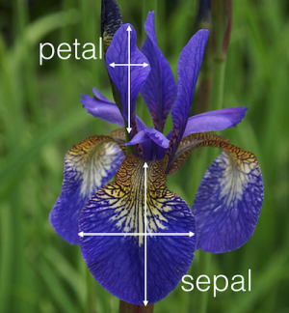
Iris dataset
4 entradas:
Comprimento da pétala
Largura da pétala
Comprimento da sépala
Largura da sépala
3 possíveis saídas:
Classificar o gênero da flor

Slide 5
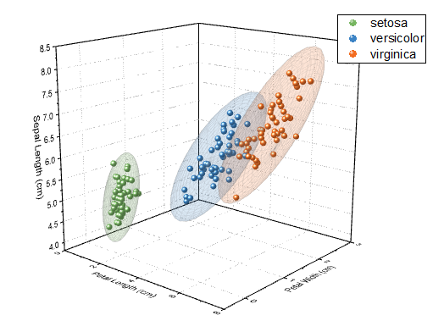

Exemplo: Iris dataset

Slide 6
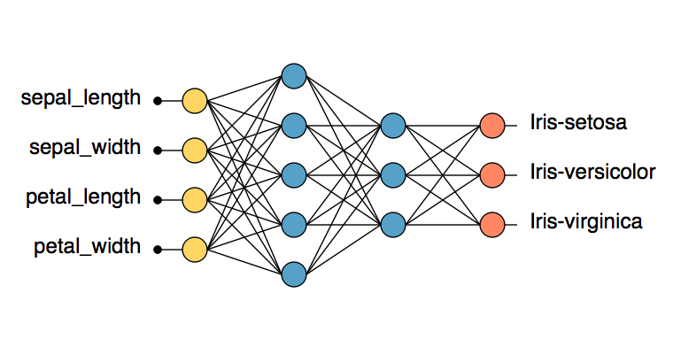

Rede Neural

Slide 7
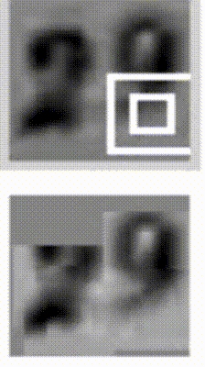
O que é Deep Learning?
Deep Learning é uma subdivisão do machine learning.
Permite aprender representações de dados através de generalizações e busca de padrões.
O aprendizado pode ser supervisionado, não supervisionado e semi-supervisionado.

Slide 8
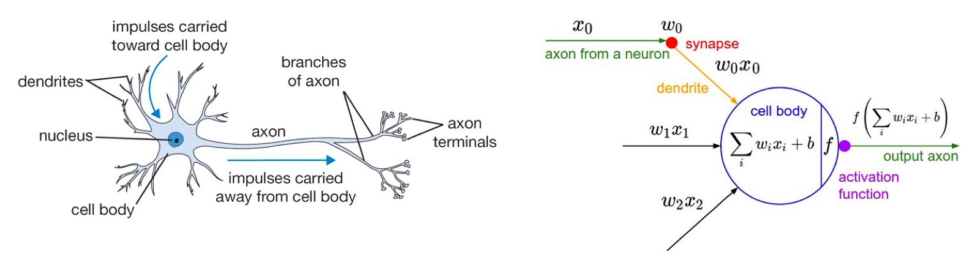
Neurônio Humano

Slide 9
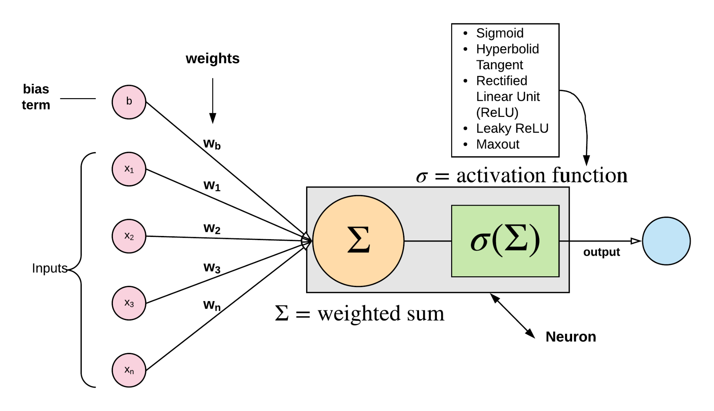
Neurônio Artificial

Slide 10
Neurônio real vs neurônio artificial

Slide 11

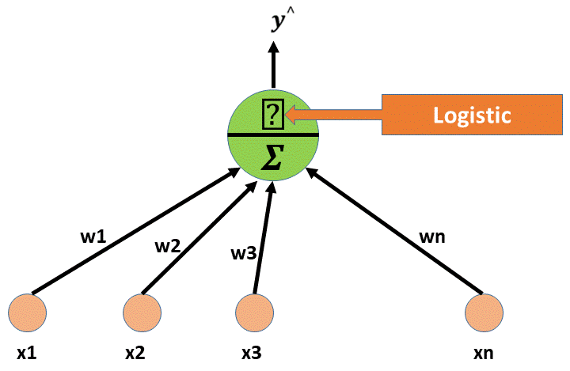
Funções de Ativação

Slide 12
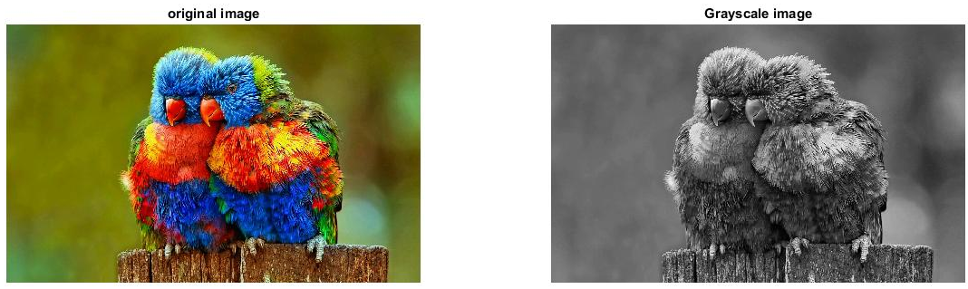
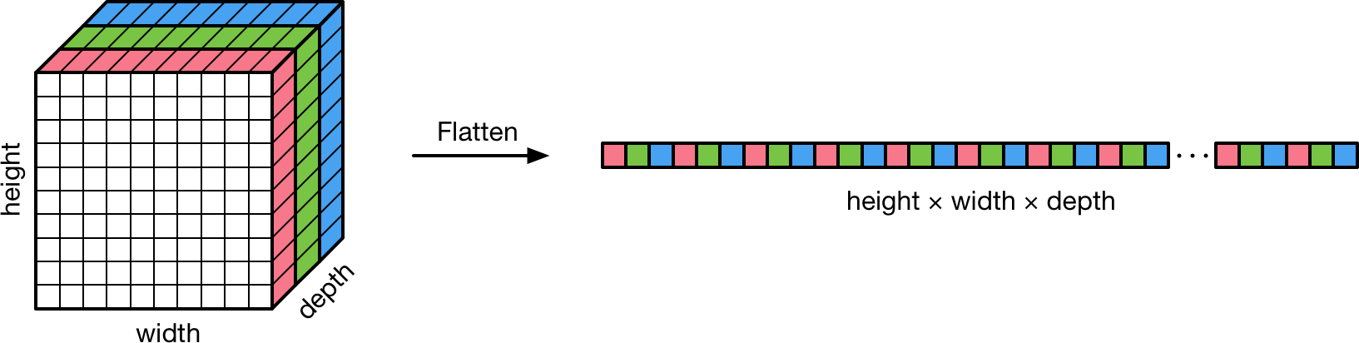
Estrutura de Imagens
Pixel = (R, G, B)
Pixel = (Intensity)

Slide 13
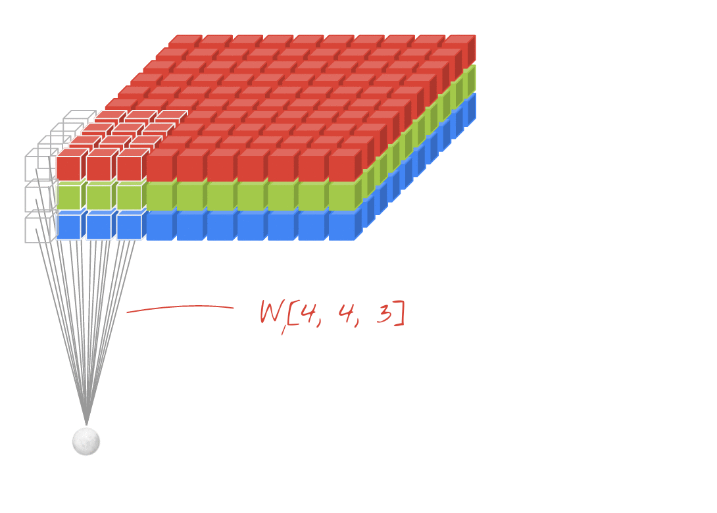
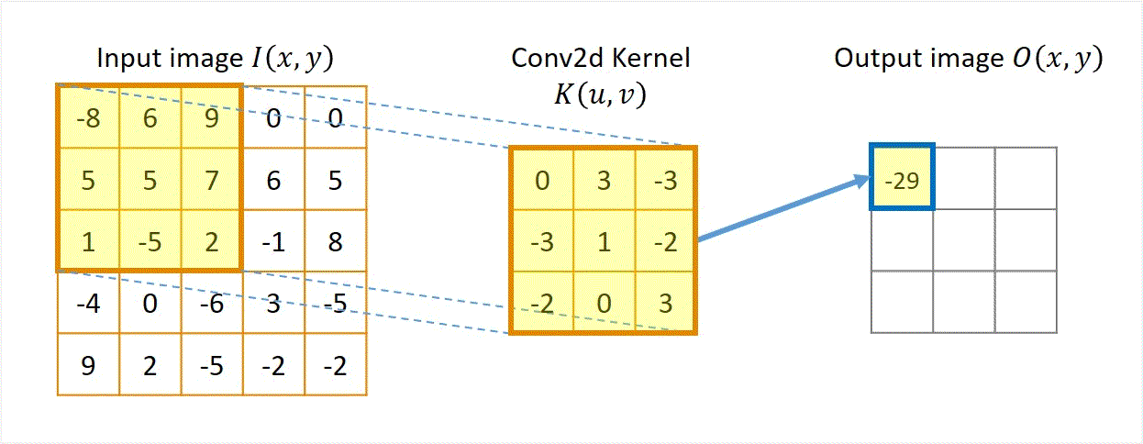
Convolução Bidimensional e Tridimensional

Slide 14
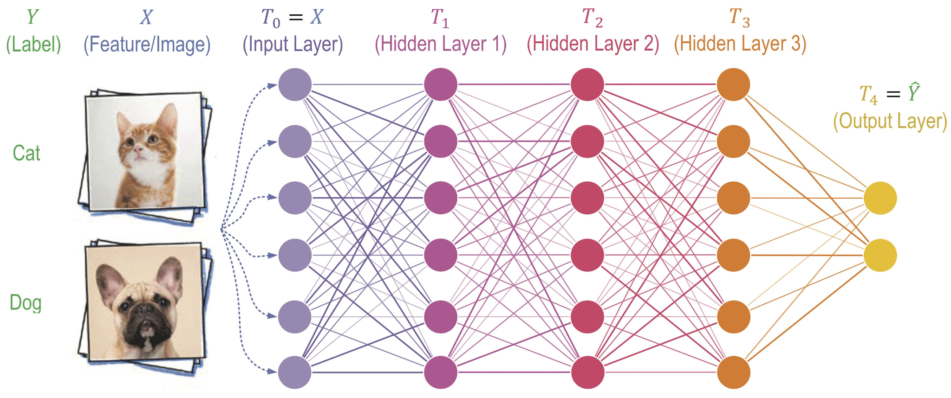
Rede Neural com Imagens

Slide 15
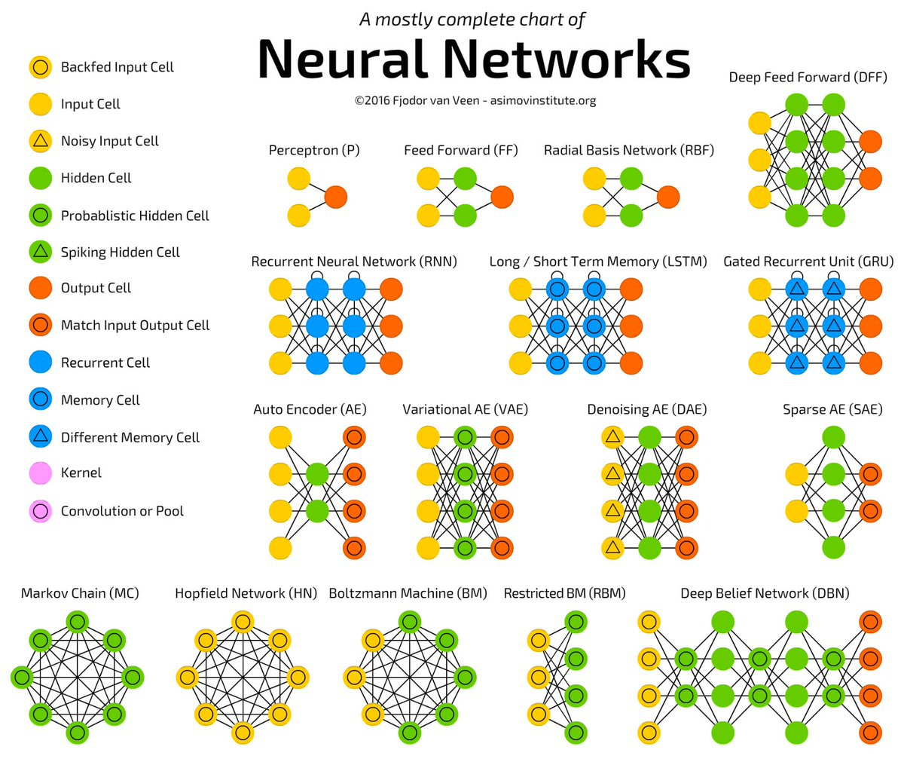
Redes Neurais

Slide 16
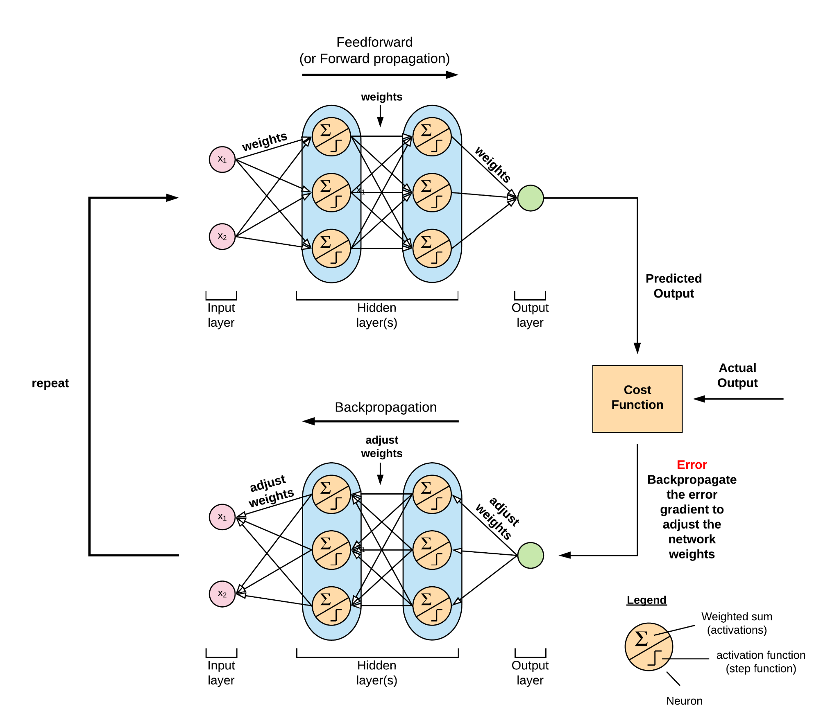
Backpropagation
A “retropropagação” trata de determinar como a mudança dos pesos afeta o custo geral na rede neural.

Slide 17
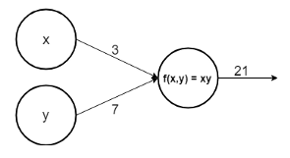
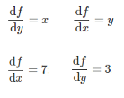
Backpropagation
Uma rede treinada é nada mais que um conjunto de pesos que atinge o desempenho desejado para quaisquer entradas.
Para ajustar os pesos da rede de forma supervisionada é utilizado a técnica de Backpropagation.
Atualiza os pesos minimizando a função de custo.

Slide 18






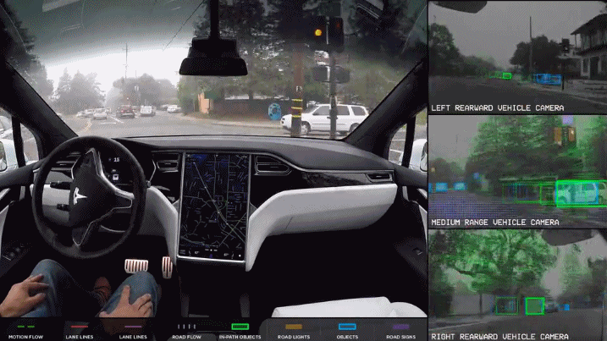
Pytorch

Slide 19
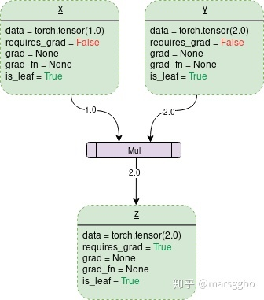
Pytorch
Autograd
GPU accelerated computing
Pythonic

Slide 20
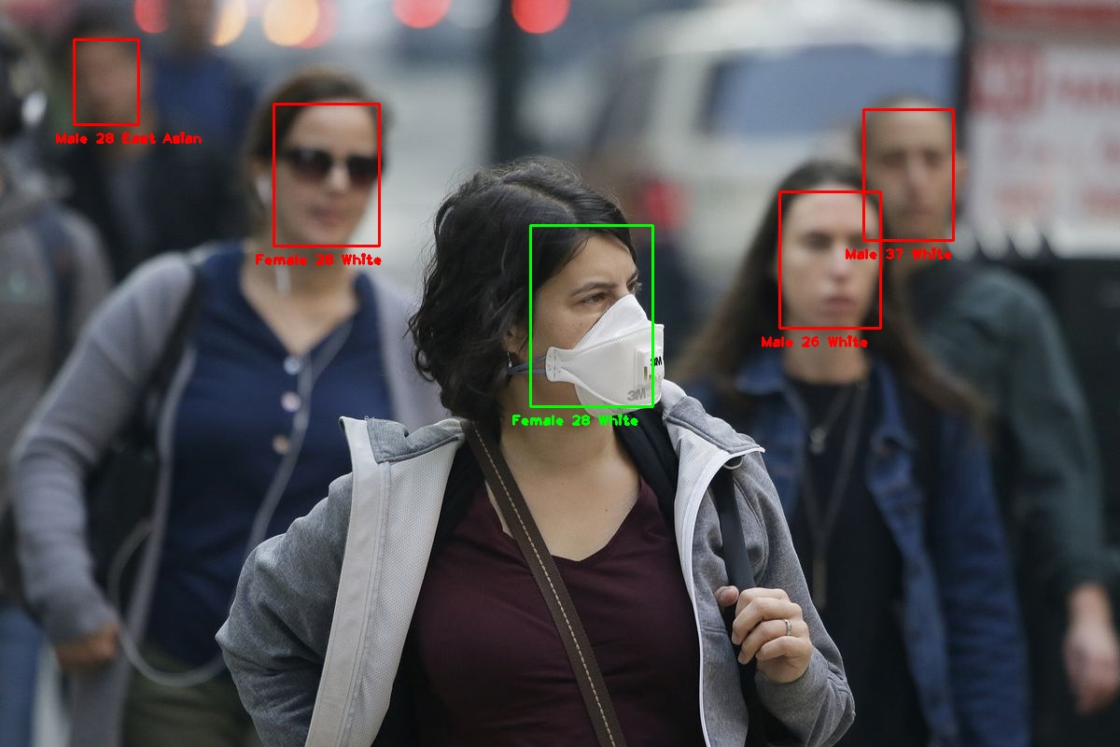
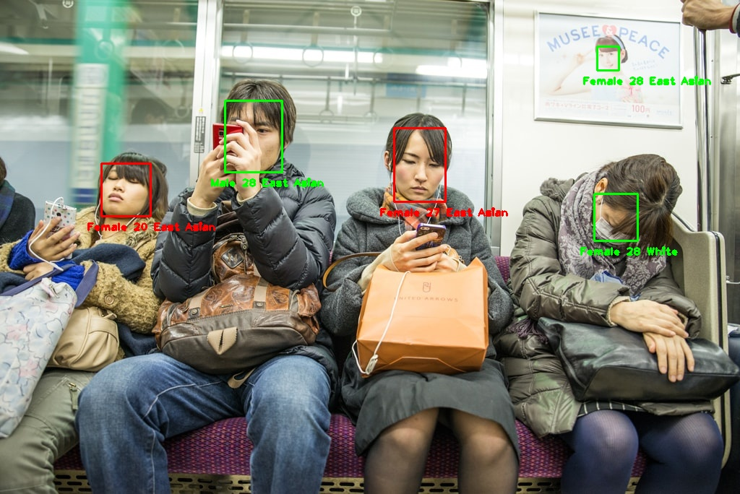
Redes neurais de classificação
https://github.com/victorkich/FaceScanner

Slide 21
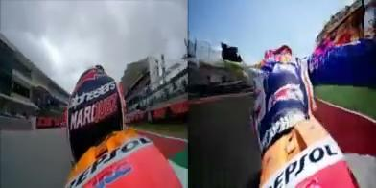
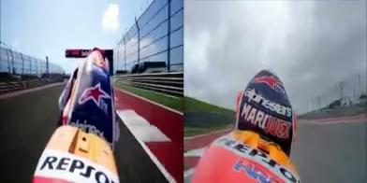
Redes neurais generativas
Original
Gerado
Original
Geraldo
Real para sintético
Sintético para real
https://github.com/victorkich/RiVAE

Slide 22
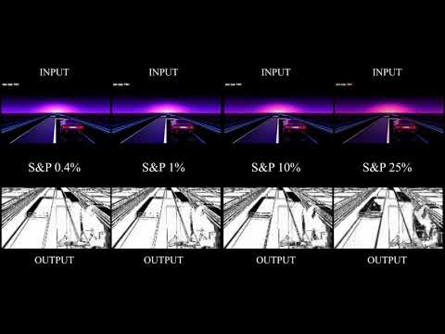
Encoder utilizando redes neurais convolucionais
https://github.com/victorkich/Neon-Drive-DRL

Slide 23
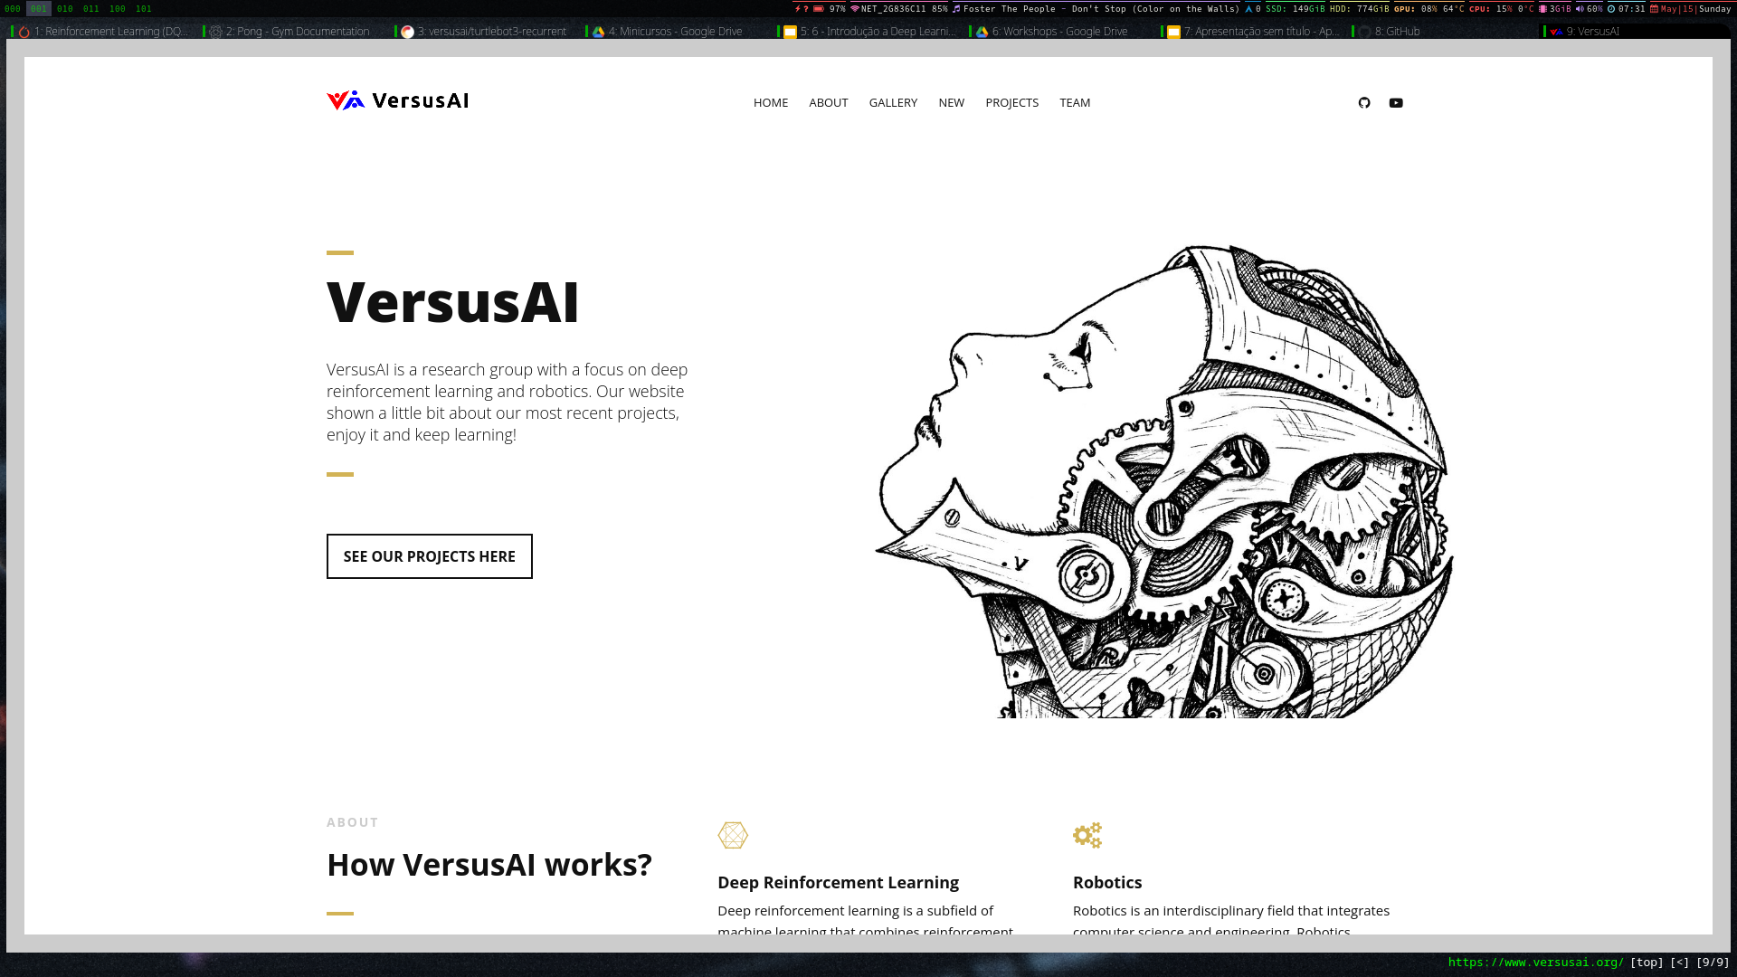
Obrigado pela atenção!
victor.kich@ecomp.ufsm.br
alikolling@gmail.com
https://www.versusai.org/

